Slide 1




Sprint 2
Implementação Kanban

Slide 2







Product Owner
SCRUM MASTER
SCRUM TEAM
SCRUM TEAM
SCRUM TEAM
SCRUM TEAM
SCRUM TEAM

Slide 3
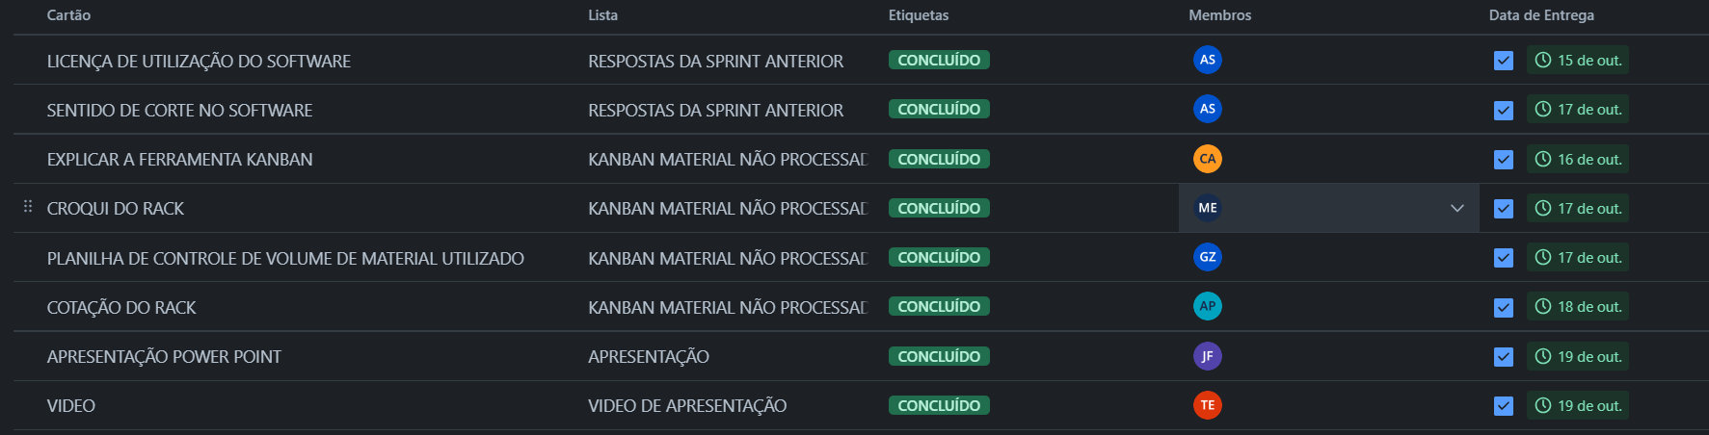
MATRIZ DE REPONSABILIDADE

Slide 4
PRINCÍPIOS DE FUNCIONAMENTO DE UM KANBAN
Visualização do Trabalho: As tarefas são representadas em um quadro, geralmente dividido em colunas que representam diferentes etapas do processo (como "A Fazer", "Em Progresso", "Concluído"). Isso permite que todos na equipe vejam o estado atual do trabalho.
Limitação de Trabalho em Progresso (WIP): Para evitar sobrecarga, o Kanban estabelece limites sobre quantas tarefas podem estar em cada coluna ao mesmo tempo. Isso ajuda a identificar gargalos e melhora o foco na conclusão de tarefas.
Fluxo Contínuo: O objetivo é promover um fluxo contínuo de trabalho, onde as tarefas são puxadas para a próxima etapa assim que há capacidade disponível, em vez de serem empurradas para frente.
Feedback e Melhoria Contínua: O Kanban incentiva a realização de reuniões regulares para revisar o progresso e identificar áreas de melhoria, promovendo um ciclo de aprendizado contínuo.

Slide 5
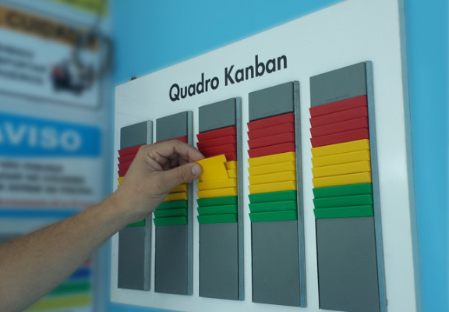
USO DE CORES NO KANBAN
As cores no Kanban são usadas para categorizar e priorizar tarefas. Aqui estão alguns exemplos de como as cores podem ser aplicadas:
Prioridade: Tarefas podem ser coloridas de acordo com sua prioridade (por exemplo, vermelho para alta prioridade, amarelo para média e verde para baixa).
Tipo de Tarefa: Diferentes cores podem representar tipos de tarefas como na aplicação utilizada na fábrica que são as mantas, os cortes e as especificações do material. Assim, facilitando a identificação rápida do que está sendo trabalhado.
Status: Algumas equipes usam cores para indicar o status das tarefas (por exemplo, verde para concluído, amarelo para em revisão, vermelho para bloqueado). Usar cores de forma estratégica no Kanban ajuda a aumentar a clareza e a comunicação dentro da equipe, tornando o quadro mais intuitivo e fácil de entender

Slide 6
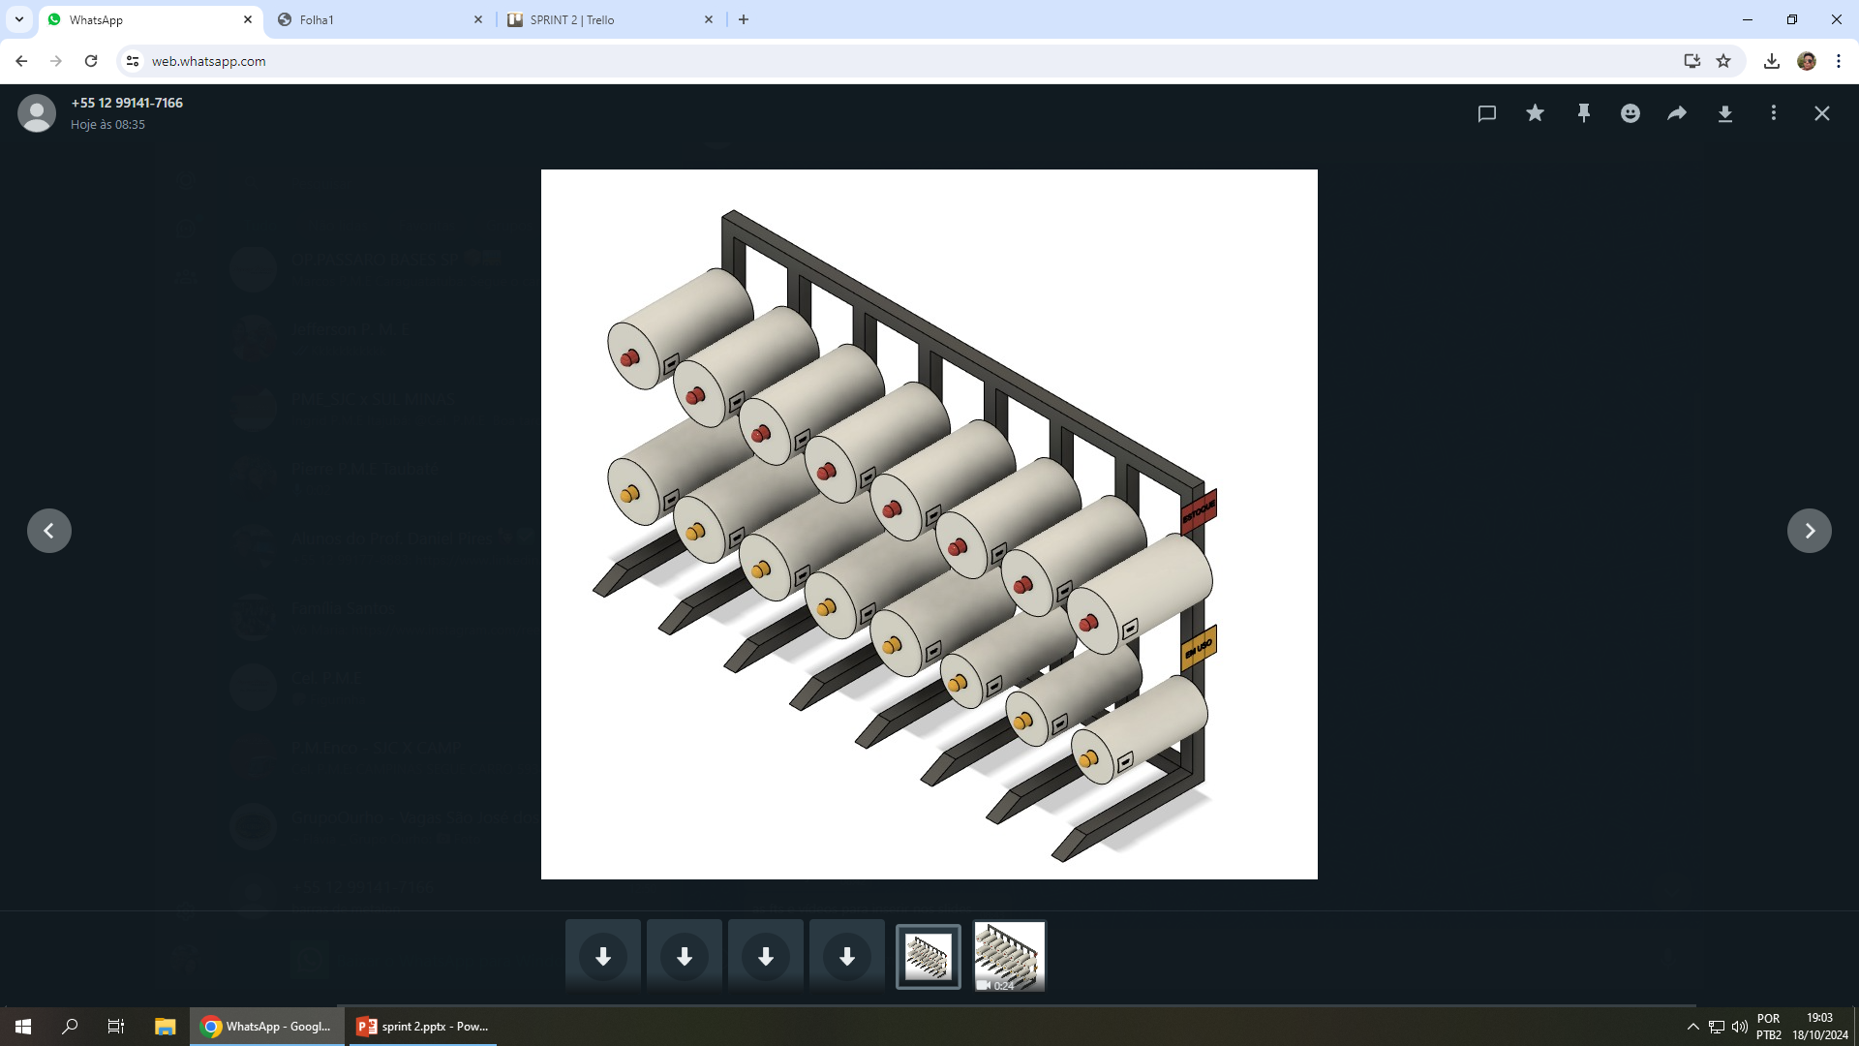
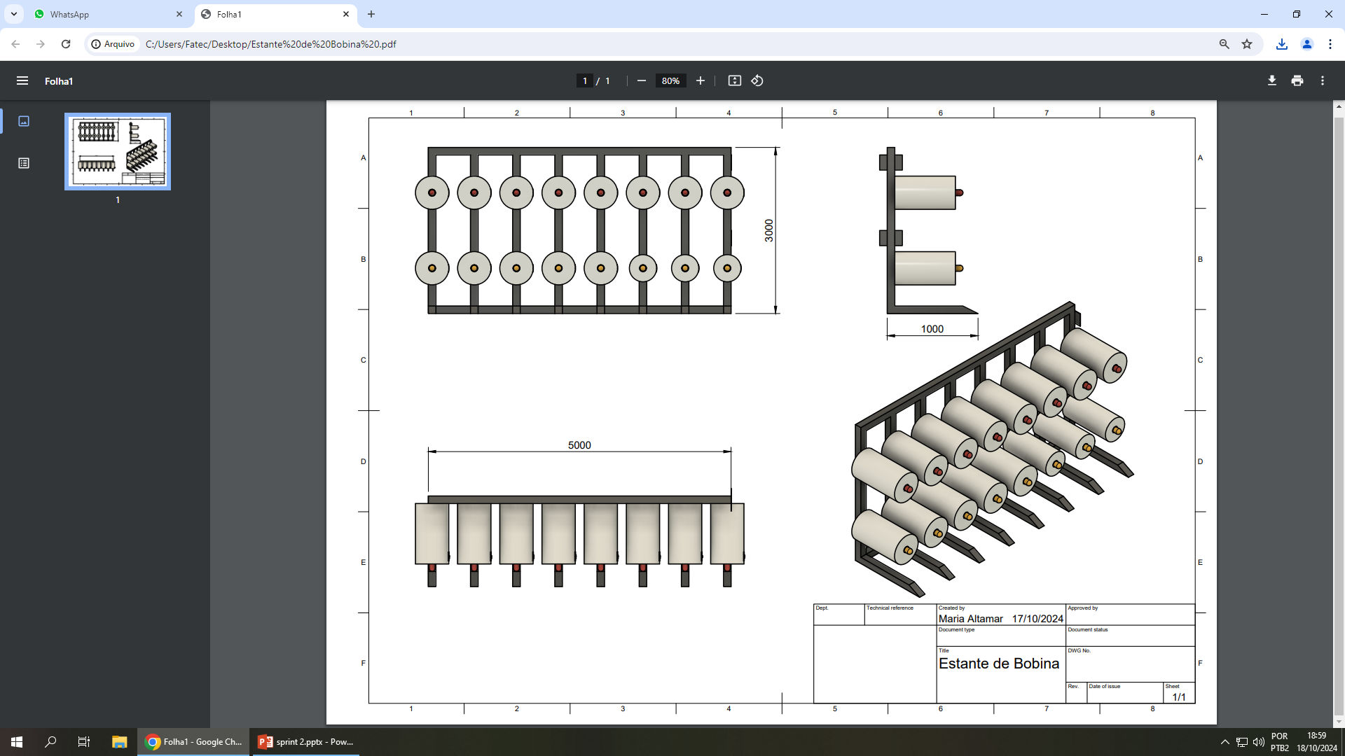
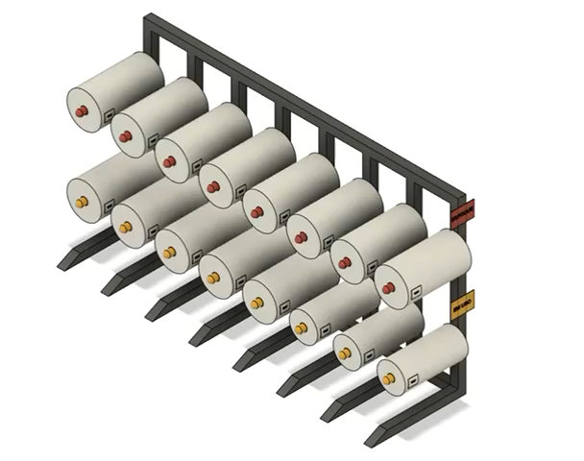
CROQUI DO RACK

Slide 7
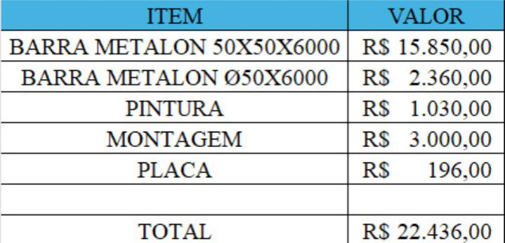
BREVE ORÇAMENTO

Slide 8
CONCLUSÃO
Após todo esse material apresentado, chegamos a conclusão que no momento a melhor sugestão de solução para a redução de estoque das bobinas seria a implementação de um KANBAN, onde as bobinas seriam alocadas em locais pré definidos e de uso continuo, para que sua troca fosse realizada apenas após o termino do mesmo, cremos que com a reorganização e inserção do KANBAN, conseguiríamos ter uma grande baixa nos estoques dos rolos de mantas, salientando que por existirem vários PN’S e tamanhos de rolos, um rack com os tipos de rolos a serem utilizados agregaria para um melhor controle visual e numérico.

